Slide 1
数据库简介

Slide 2
目录
数据库系统简介
  数据
  数据管理的阶段
  数据库
  数据库系统
数据库系统的组成部分
数据库系统的体系结构类型
  集中式数据库系统
  分布式数据库系统
数据库应用程序的体系结构类型
  单层的数据库应用程序
  两层的数据库应用程序
  三层和多层的数据库应用程序

Slide 3


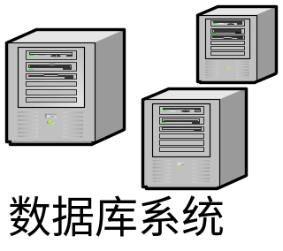
数据库系统简介
到底什么是数据呢？我们怎么来定义呢？
什么是数据库呢？什么是数据库系统呢？

Slide 4
数据
数据是什么?
  是描述客观事务的文字,数字和符号
  是客观事物的反映和记录
  是信息的载体.
数据的种类
  文字、图形、图象、声音
数据的解释
  数据与其语义是不可分的
  学生档案中的学生数据（李明，男，1972，江苏，计算机系，1990）
数据的形式不能完全表达其内容
  语义：学生姓名、性别、出生年月、籍贯、所在系别、入学时间
  解释：李明是个大学生，1972年出生，江苏人，1990年考入计算机系

Slide 5
数据管理的阶段
数据管理：人们收集并抽取出一个应用所需要的大量数据之后，应将其保存起来以供进一步加工处理，进一步抽取有用信息
在数据库出现之前，人们书面文档，人工管理的方式存储数据
  容易丢失数据
  数据重复、冗余
  难于查阅和使用
  维护成本高
计算机出现以后,人们开始以文件系统方式存储数据
  可以以不同的文件格式进行数据保存。今天，人们依然采用文件方式保存一些数据
  不能实现对记录和数据项的访问和共享，数据冗余大，利用率低。
  逻辑文件和物理文件间的独立性差，物理文件结构的改变影响程序的运行。
  应用程序设计困难，程序员要进行程序设计实现对数据的操作，（查找、插入、删除、修改）对程序员的算法和程序设计的能力要求高。
  易造成数据的不一致性。

Slide 6
数据库系统
计算机的软件硬件发展以后开始用数据库来存储数据
  是存储在一定位置的数据的集合。
  人们在对数据的表示,组织,存储和处理的过程中利用计算机，发展成为数据库技术.
数据库系统
  是数据和方法的集合。
  为我们提供了一种把工作和生活紧密相关的信息集合在一起的方法
  它还提供了在某个集中的地方存储和维护这些信息的方法
  同时它还提供了一些方法和手段来让我们处理和利用这些信息。
高级数据库系统
  数据库新技术不断出现，推动数据管理的进步
  多媒体数据库 、面向对象数据库系统 、知识库系统 、数据仓库
Notes:
数据库:广义是数据库技术，数据库系统；狭义是数据集合。
日常聊天，人们提到数据库，实际是数据库系统的意思。
在这门课程上，数据库是数据集合；数据库系统。把术语说完整。

Slide 7
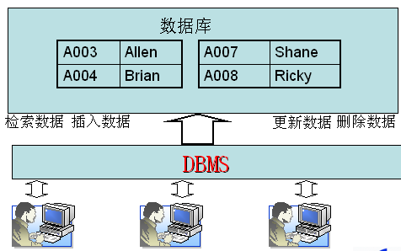
Notes:
理解概念，数据，数据库和数据库系统。

Slide 8
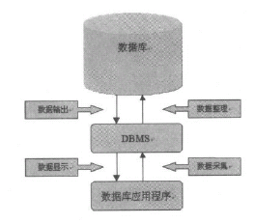
比如：银行的金库－数据库；银行的大大小小的管理机构－数据库管理系统，帮我们管理着它们；银行又提供了很多的营业厅自动取款机－数据库应用程序，我们可以操作我们的资金。
常见的数据库系统由三大部分组成？
  数据库
  数据库管理系统
  数据库应用程序
那么每个部分又各负责什么功能呢？
  数据库
    把我们关心的数据的集合按一定结构组织在一起，在计算机物理看来它就是一些数据集的文件。
  数据库管理系统
    专门描述、管理和维护数据库的程序系统
  数据库应用程序
    数据库应用程序是由程序员通用或专用的程序设计语言编写的程序系统，能让用户方便的获取、更新和利用数据库管理系统中管理和维护的数据库中的数据。
    数据库应用程序正是与DBMS进行通信，并访问DBMS中的数据，它是DBMS实现其对外提供数据信息服务的唯一途径

Slide 9
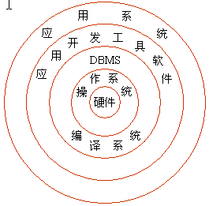
…
用户
用户
用户
应用系统
应用开发工具
数据库管理系统
数据库管理员
操作系统
数据库

Slide 10
组成一：数据库
数据库- -计算机内、有组织、可共享
  逻辑上来看，它是数据的集合
  它把我们关心的数据的集合按一定结构组织在一起
  在计算机的物理上看来它就是一些数据集的文件
数据库概念对应到物理文件上是有一些不同的
  比如：关系数据库而言，一个数据库由多个表组成
  对于dBASE、FoxPro、Paradox这三种数据库系统，数据库对应于某一个子目录，而其它类型如MS Access、Btrieve则是指某个文件。
  这是因为前者的表为单独的文件，而后者的表是聚集在一个数据库文件中的。
  又比如MS SQL Server的数据库可以对应到一个或多个数据库文件，数据库中的表可以存储在一个或多个数据库文件中，同时还包括一些日志文件。

Slide 11
组成二：数据库管理系统
数据库管理系统（DBMS-Database Manage System）
  是用于描述、管理和维护数据库的程序系统
  是数据库系统的核心组成部分,它连接着数据库应用程序和数据库
  建立在操作系统的基础上，对数据库进行统一管理和控制
其主要功能有：
  描述数据库：
    描述数据库的逻辑结构、存储结构、语义信息和保密要求等。
  管理数据库：
    控制整个数据库系统的运行，控制用户的并发性访问，检验数据的安全、保密与完整性
    执行数据检索、插入、删除、修改等操作
  维护数据库：
    控制数据库初始数据的装入，记录工作日志，监视数据库性能
    修改更新数据库，重新组织数据库，恢复出现故障的数据库。
  数据通信：
    组织数据的传输

Slide 12
组成三：数据库应用程序
数据库应用程序
  DBMS中存储了大量的数据信息，其目的是为用户提供数据信息服务，而数据库应用程序正是与DBMS进行通信，并访问DBMS中的数据，它是DBMS实现其对外提供数据信息服务的唯一途径
  数据库应用程序是一个允许用户插入、修改、删除并报告数据库中的数据的计算机程序,由程序员通用或专用的程序设计语言编写的
  近年来出现了多种面向用户的数据库应用程序开发工具，这些工具可以简化工作。
  PB、Delphi、VB、ASP等等都是强有力的数据库应用程序开发工具
用来生成数据库应用程序的语言主要分为三大类型：
  过程化语言：标准语言Pascal、Basic和C，专用语言dBASE语言
  面向对象语言： C++、 Object Pascal等
  结构化语言：SQL－不必写出将如何做件情，做到什么就可以了

Slide 13
数据库系统体系结构
数据库系统设计目标
  允许用户逻辑的处理数据、而不必涉及这些数据在计算机中是怎样存放，在数据组织和用户应用之间提供某种程度的独立性。
实现方法：
  数据库技术中为实现这一目标，采用分级的方法，将数据库的结构划分为多个层次。
  最著名的是美国ANSI/SPARC数据库系统研究组1975年提出的三级划分法。
Notes:
ANSI/SPARC：美国国家标准协会的计算机与信息处理委员会中的标准计划与需求委员会

Slide 14
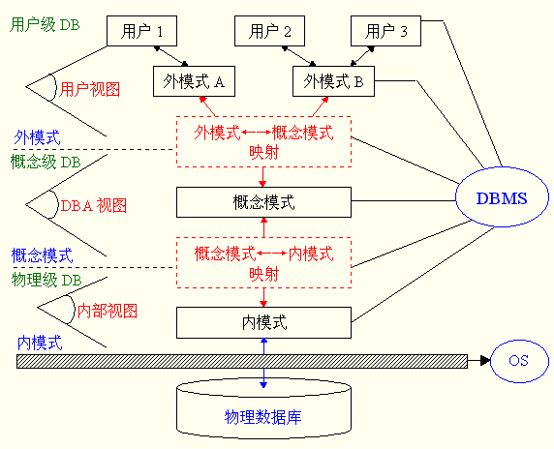
数据库系统的三级结构两级独立性

Slide 15
数据库系统划分为三抽象级：用户级、概念级、物理级
用户级数据库：对应于外模式
  最接近于用户的一级数据库，是用户看到和使用的数据库，又称用户视图。
  构成：外部记录组成
  不同用户视图可以互相重叠，用户的所有操作都是针对用户视图进行。
概念级数据库：对应于概念模式，
  介于用户级和物理级之间，是所有用户视图的最小并集，
  是数据库管理员看到和使用的数据库，又称DBA视图。
  构成：概念记录组成

Slide 16
用户级和概念级的差别
  一个数据库可有多个不同的用户视图，每个用户视图由数据库某一部分的抽象表示所组成。
  一个数据库应用系统只存在一个DBA视图，它把数据库作为一个整体的抽象表示。概念级模式把用户视图有机地结合成一个整体，综合平衡考虑所有用户要求。
  实现数据的一致性、最大限度降低数据冗余、准确地反映数据间的联系。
物理级数据库：对应于内模式，
  数据库的低层表示，它描述数据的实际存贮组织，
  是最接近于物理存贮的级，又称内部视图。
  构成：内部记录组成，物理级数据库并不是真正的物理存贮，而是是最接近于物理存贮的级。

Slide 17
数据库系统两级独立性：逻辑独立性、物理独立性
  三个抽象级间通过两级映射（根据一定的对应规则）进行相互转换，
  使得数据库的三级形成一个统一整体。
  映射隔离了各层之间的相互影响，实现数据独立性。
  各层间的映射能力决定数据独立性程度。
物理独立性：
  存在于概念模式和内模式之间的映射转换实现物理独立性；
  示例：
  1）改变存储设备或引进新的存储设备；
  2）改变数据的存储位置；
  3）改变存储记录的体积；
  4）改变数据组织方式；

Slide 18
逻辑独立性：
  存在于外模式和概念模式之间的映射转换实现逻辑独立性，
  说明概念模式发生变化是应用程序的独立程度；
  示例：
  1）在模式中增加新的记录类型，只要不破坏原有记录类型之间的联系；
  2）在原有记录类型之间增加新的联系；
  3）在某些记录类型中增加新的数据项。
  不是所有数据库系统都具有三级结构两级独立性的特点。

Slide 19
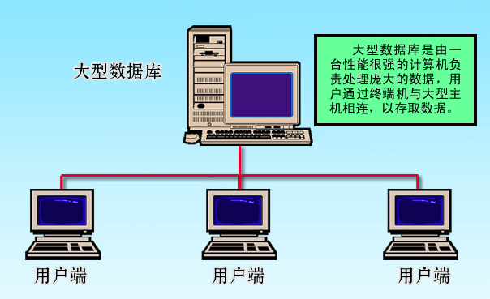
大型数据库系统的类型
集中式数据库系统
  多个用户访问公用数据库
  数据存储在一个公用的中央位置

Slide 20











Internet
Intranet
数据库

Slide 21
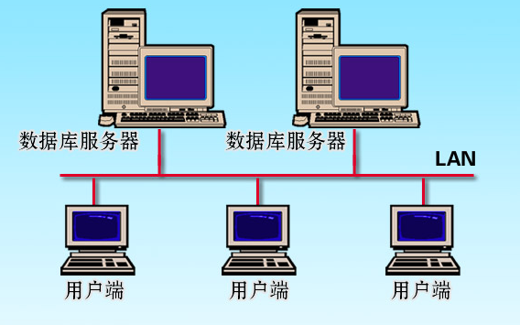
分布式数据库系统
  多个数据库共同服务

Slide 22

分布式数据库系统
允许相互进行数据交换和数据访问
远程数据库连接主数据库
远程数据库
本地数据库
远程数据库
其他数据源

Slide 23
数据库应用程序的体系结构类型
数据库应用程序的体系结构的发展过程：
  单层的数据库应用程序
  两层的数据库应用程序
  三层和多层的数据库应用程序
单层的数据库应用程序？
  早期DBMS和数据库应用程序结合在同一个程序中.应用程序直接操作数据库文件
两层的数据库应用程序？
  将DBMS和数据库应用程序分开，在客户端上运行服务，如访问规则、业务规则、合法性校验等。每个客户端与数据库服务器建立独立连接
三层和多层的数据库应用程序？
  把客户机和数据库服务分开,利用中间层的应用服务器来处理服务

Slide 24
单层数据库应用程序
单层数据库应用程序又叫做本地型数据库应用程序
最大特点：
  数据库应用程序和DBMS结合在一起，应用程序直接存取数据库文件，虽然数据库文件可以在本机或者网络上的其他机器（文件服务器）。
我们介绍一下早期的最典型单层数据库系统：dBASEII
  单层数据库最早产生，伴随着微机的产生和应用就出现了。
  虽然当时已经有DBMS的概念了，但是DBMS和数据库应用程序没有明确界限，结合在一起，数据库管理命令被简单的转换为磁盘访问命令，并直接交给操作系统的文件系统来处理。这时DBMS采用典型的文件I/O和锁定技术来直接读写数据。
  如果文件在网络上的某机器，DBMS的行为和单机一样，它与在网络上打开、修改和关闭某个文件时一样的道理。只是多了一些基于网络接口和协议的通信与数据传输。

Slide 25
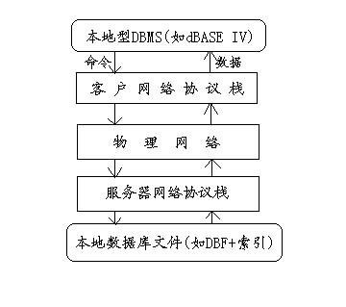
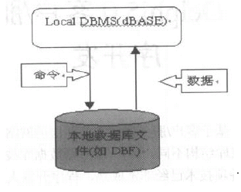
本地型DBMS对数据的直接访问图
网络环境下本地型DBMS对数据的访问图

Slide 26
那么这种结构有社么缺点呢？
  由于要对文件直接操作，单层数据库系统大部分工作都在工作站一侧完成，即使数据存储在文件服务器上，其对数据的处理仍然要在工作站上进行，功能强大的数据库应用程序的编写难度更大更复杂。
  无论查询需要多么少的数据，都需要首先将查询中的所有数据通过网络传到工作站，然后由工作站负责选出满足查询条件的数据，不难想象，当几个用户同时操作数据库时，数据库网络的带宽会很快阻塞。
综合概括一下：
  DBMS和数据库应用程序的界限不明显，数据库应用程序直接存取数据库文件，在网络的情况下传输流量大，应用程序的处理任务重，对多个用户同时访问只是提供基于操作系统的简单的文件I/O和锁定技术，并发性、同步性和安全性等机制不好。

Slide 27
两层数据库应用程序
两层数据库应用程序又叫做客户/服务器数据库应用程序
按照各自实现功能的不同可以分为
  客户机（C l i e n t）
  服务器（S e r v e r）
客户机
  主要实现的功能包括：管理用户界面、从用户处接受数据、处理应用逻辑、产生数据库请求、向服务器发送数据库请求、从服务器接收结果并格式化接收到的结果。
  客户机执行的这些计算称为前端处理，前端处理提供了对数据进行操作和与显示数据有关的所有功能。
  客户端不能直接处理数据库文件，必须以发送请求的方式，对所需要的数据和对数据的操作发送到服务器端，并且处理服务器端返回的结果，并显示给用户。

Slide 28
服务器
  服务器是用来处理数据库的计算机，接受客户机的请求和传送结果
  服务器实现的功能主要包括：从客户机接受操作数据库请求、处理数据库请求、对数据库文件进行操作、格式化结果并传送给客户机、执行安全、并发、同步等机制、执行恢复以及优化查询和更新处理。
  在服务器上执行的这些计算称为后端处理，后端处理主要提供管理数据资源和存储数据、维护数据以及对数据进行操作等数据库引擎功能
客户/服务器结构
  包括一台或多台网络中的计算机（最简单服务器和客户端在同一机器）
  客户端发送对数据的请求，服务器端处理数据响应请求。
  一个服务器可以有多台客户端，客户端执行数据库应用程序，服务器端执行数据库管理系统。
  一般服务器由可靠的大型机和小型机，而客户端可以由普通微机担当。
  它们之间通过数据库访问引擎和网络技术连接在一起。

Slide 29
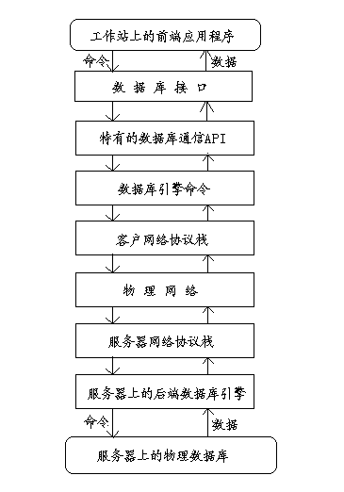

Slide 30
客户/服务器的优点：
  客户/服务器是将处理工作分散到工作站和服务器上去处理，服务器不仅负责存取数据，还要对数据作一定的处理工作，这样在数据发送给工作站之前即求得查询结果集，从而在大部分情况下可大大减少网络传输的开销，因此，也减轻了工作处理负担，从而只需关心用户界面的处理工作即可。
  服务器处理数据带来的另一个好处是，当服务器中数据库引擎使用了缓冲机制时，多个工作站可以从中受益。例如，一用户查询了某数据，当另一用户要查询同样的数据时，即可从服务器缓冲中直接得到结果，从而免去很多开销。
  由于有特定的DBMS来操作数据库，我们编写数据库应用程序就简单多了，我们更多的是关心和用户的接口的设计，而不要关心物理的数据在哪儿，怎么样去获得和操作数据，我们只要通过数据库访问引擎和别名机制就可以访问数据库。
  DBMS集中管理多个用户的请求，对数据库的安全性、并发性、同步性以及数据的复制和备份，都提供了更多的保障。

Slide 31
三层数据库应用程序
我们先设想一下下面的情况：
  假设我们为北京市建立了一个人事管理系统，是客户服务器结构的，在北京的100个地方都有可以访问服务器的客户端。假设我们添加一个新的记录的时候在输入这个人的身份证号的时候我们要求他输入必须是15位的数字，因为我们国家以前的身份证是15位的。但是现在升为18位的了，怎么办。那么我们要到这100个地方都去更新我们的客户端数据库应用程序。工作量是很大的。
  如果数据服务器前还有一个机器A，A可以用来判断和提醒用户输入是不是正确，也就是客户端不需要管用户输入的是15位还是19位，用户的输入在A机器上判断是不是合理并给出提示，那么当我们国家的身份证号码升级了，我们只要修改A这一个机器上的程序就可以了。
  假设这100台机器都同时有人在用，都要访问数据库上数据，那么数据库服务器同时建立了100个连接，那么系统和网络的开销是相当大。可能就造成大家都用不了。
  如果这个A机器把用户的请求都收集起来，由A同数据库服务器建立一个或一些连接，按一定的优先级把100个客户端的请求发给服务器。

Slide 32
随着数据库应用发展、容量的不断增加、客户端数量的不断增加，两层体系结构显示出了诸多缺陷：
可扩充性：
  对于数据库服务器端，每当建立一个数据连接，就会占用大量的系统资源和网络带宽，当数据连接达到一定数量（如20个）时，数据库服务器的响应速度与网络传输将大打折扣。那么就决定了我们的客户端的数量是很有限的。
可维护性：
  基于传统C/S的数据库应用系统，业务规则通常置于客户端应用程序中。如果业务规则一旦发生变化（如身份证号码有可能升为19位）时，我们就必须修改客户端应用程序，并且将每个客户端进行相应的升级工作。
可重用性：
  采用传统C/S的设计模式时，数据库访问、业务规则等都固化在客户端应用程序中。如果客户另外提出了B/S的应用需求，或者另外一个项目可以用到原来项目的很多功能，则需要重新进行数据库访问、业务规则、合法性校验等编码，而所做的工作与原来客户端应用程序中的功能完全重复

Slide 33
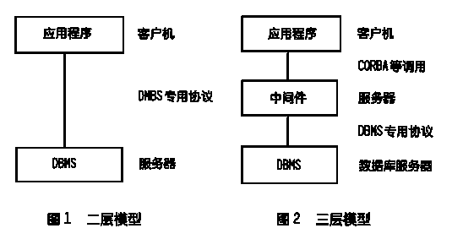
三层体系结构
  是在客户端与数据库之间加入了一个“中间层”，也叫组件层。
  这里所说的三层体系，不是指物理上的三层，不是简单地放置三台机器就是三层体系结构，也不仅仅有B/S应用才是三层体系结构，三层是指逻辑上的三层，即使这三个层放置到一台机器上。
  三层体系的应用程序将业务规则、数据访问、合法性校验等工作放到了中间层进行处理。通常情况下，客户端不直接与数据库进行交互，而是通过COM/DCOM通讯与中间层建立连接，再经由中间层与数据库进行交互。

Slide 34
优点：
  由于数据访问是通过中间层进行的，因此客户端不再与数据库直接建立数据连接。客户端甚至可以连BDE等数据库引擎也不用安装。建立在数据库服务器上的连接数量将大大减少。
    例如一个500个客户端的应用系统，500个客户端分别与中间层服务器建立DCOM连接，而DCOM通讯所占用的系统资源极为有限，并且是动态建立与释放连接，因此客户端数量将不再受到限制。同时，中间层与数据库服务器之间的数据连接通过“连接池”进行连接数量的控制，动态分配与释放数据连接，因此数据连接的数量将远远小于客户端数量。
  开发客户端的工作量将减少，缩小了客户端的规模。“瘦客户端”
  可维护性得以提高。因为业务规则、合法性校验存在于中间层，因此当业务规则发生改变时，只需更改中间层服务器上的某个组件，而客户端应用程序不需做任何处理
  良好的可重用性。同样，如果需要开发B/S应用，则不必要重新进行数据访问、业务规则等的开发，可以直接在WEB服务器端调用现有的中间层。
  提高了数据安全性，不同的功能和服务在中间层，可以利用更号的访问权限，来保证对数据的访问控制。

